Slide 1
Qual a sua impressão dos slides a seguir?
SUGESTÃO: COLOQUE EM MODO DE APRESENTAÇÃO PARA AVALIAR MELHOR

Slide 2
Qual sinal clínico está descrito na figura?

Slide 3
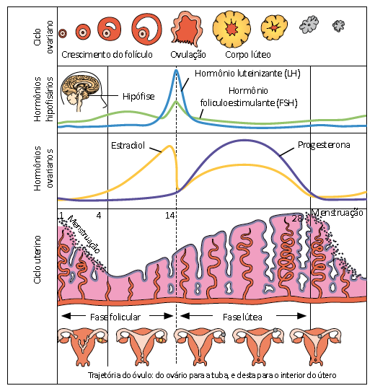
Fisiologia do Ciclo Menstrual

Slide 4
Situações atuais em Reprodução Assistida
Doação de oócitos
Doação de sêmen
Útero de substituição
RA casais sorodiscordantes
RA em casais homoafetivos

Slide 5
Bancos de Tecidos Oculares que informaram seus dados de produção à Anvisa referentes a 2019.

Slide 6
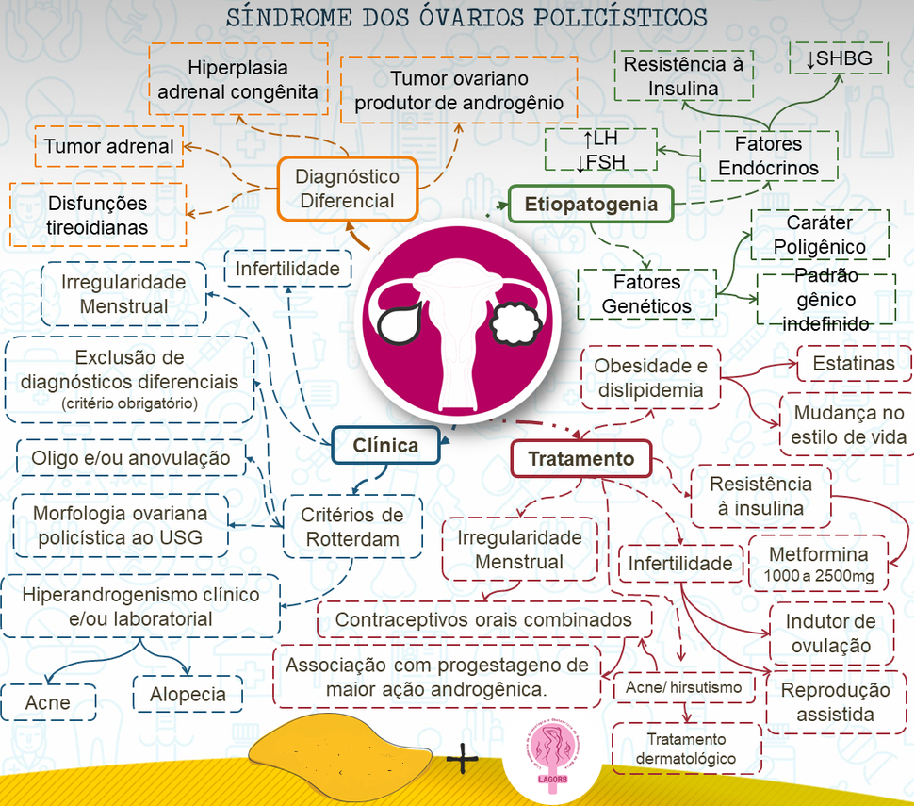
Síndrome dos ovários policísticos

Slide 7
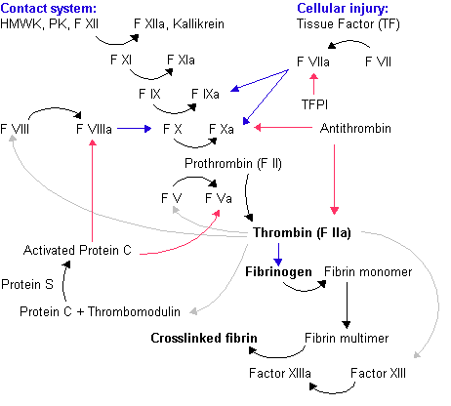
Cascata da coagulação

Slide 8
Distúrbio ovulatório e Peso
Desnutrição e Baixo Peso
Sobrepeso e Obesidade
↓ TCSC como fonte energética
↓ secreção de GnRH por ação de endorfinas endógenas
Reversão para o padrão pré-pubere da secreção de gonadotrofinas (revertido pelo aumento da gordura corporal
Independente de hiperandrogenismo > distúrbio ovulatório
Metabolismo acelerado do LH
Sobrepeso: ↑ (discreto) LH durante o sono, com secreção diurna nl
Obesidade: ↑ LH durante o sono e diurno
Frisch RE & McArthur JW, 1974.
Jain A et al, 2007; Rochester D et al, 2009;
Rosenfield RL & Bordini B, 2010.
Marshal JC & Kelch RP, 1986; Parkins RB et al, 1999.
Parkins RB et al, 1999; Katz JL et al, 1978.

Slide 9
Classificação dos progestagênios
Progesterona
Progesterona Natural
Retroprogesterona
Diidrogesterona
17OH-progesterona
Acetato de ciproterona, AMP, clormadinona
19-Norprogesterona
Trimegestone, promegestrone
Estranos: noretisterona
19-Nortestosterona
Gonanos: LNG, desogestrel, gestodeno, norgestimato
Espironolactona (derivados)
Drospirenona

Slide 10
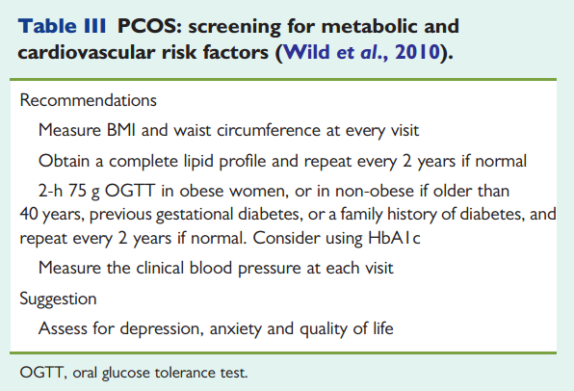
O que avaliar??
ESHRE Capri Workshop Group. Hum Reprod Update, Vol.18, No.5 pp. 586–599, 2012

Slide 11
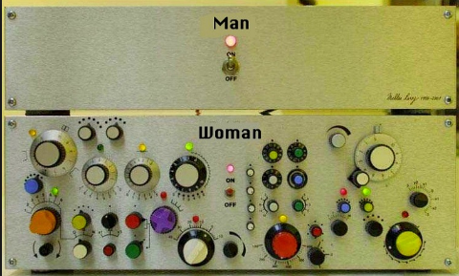
Complexidade do sistema reprodutor feminino

Slide 12
Distúrbio do metabolismo dos carboidratos
Glicemia
Insulina
2h
G
140
90
Normal
Intolerância
à glicose
DMII ñ
insulino-
dependente
DMII
insulino-
dependente
RI

